Slide 1
Lucius Junius Brutus
Powerpoint bij het artikel op Histoforum

Slide 2
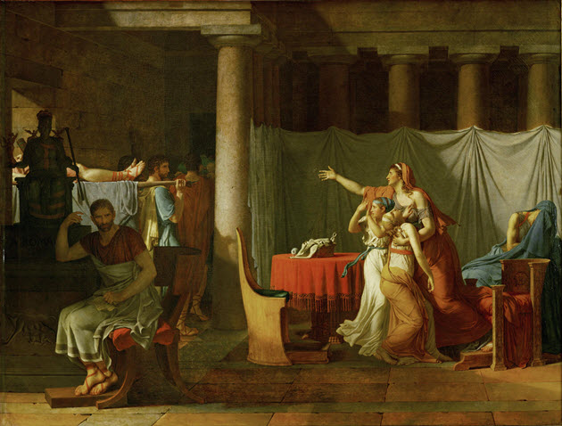
De lictoren brengen Brutus de lichamen van zijn zonen
Aanvankelijk geweigerd voor de Salon van 1789 werd het werk, na protesten van de bevolking, alsnog toegelaten.
Jacques-Louis David (1748-1825) - Klik op de afbeelding voor een vergroting

Slide 3
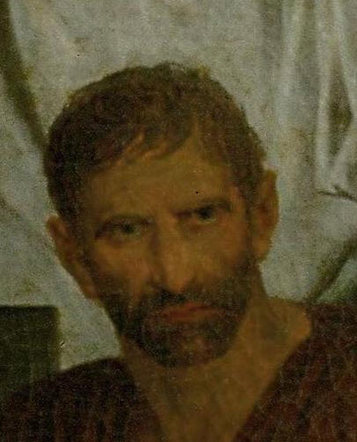
Lucius Junius Brutus

Slide 4
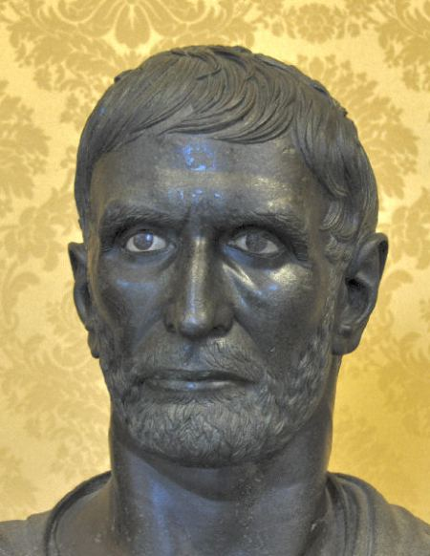
Niet Lucius Junius Brutus

